Slide 1
мистецтво Франції

Slide 2
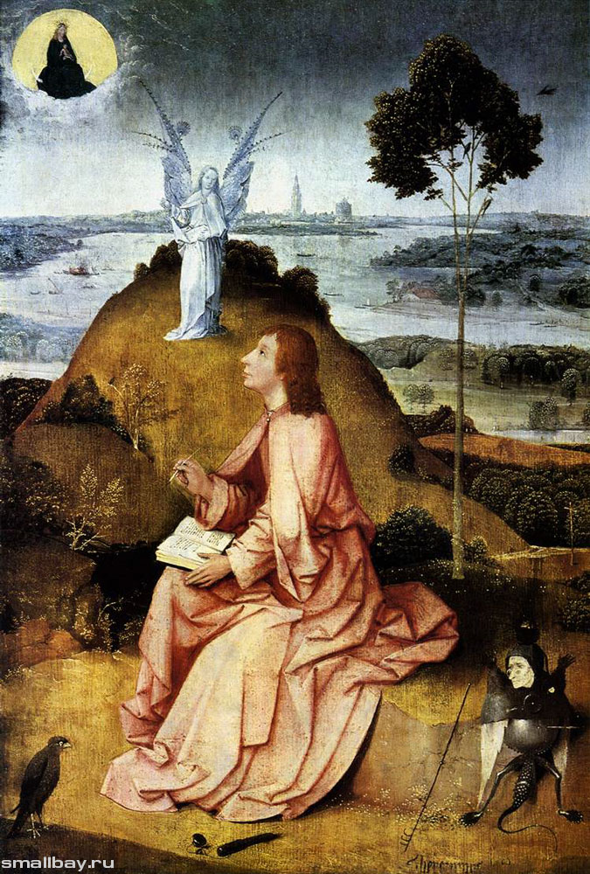
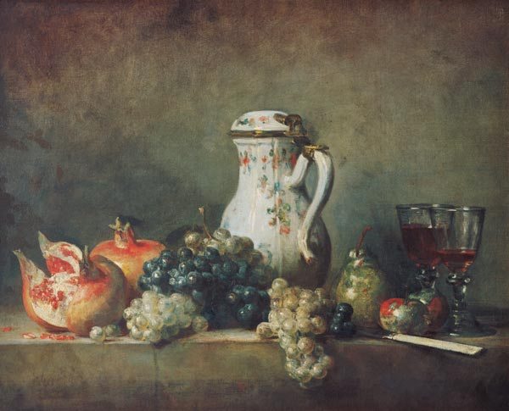
Образотворче мистецтво
Рококо
Босх
Шарден

Slide 3
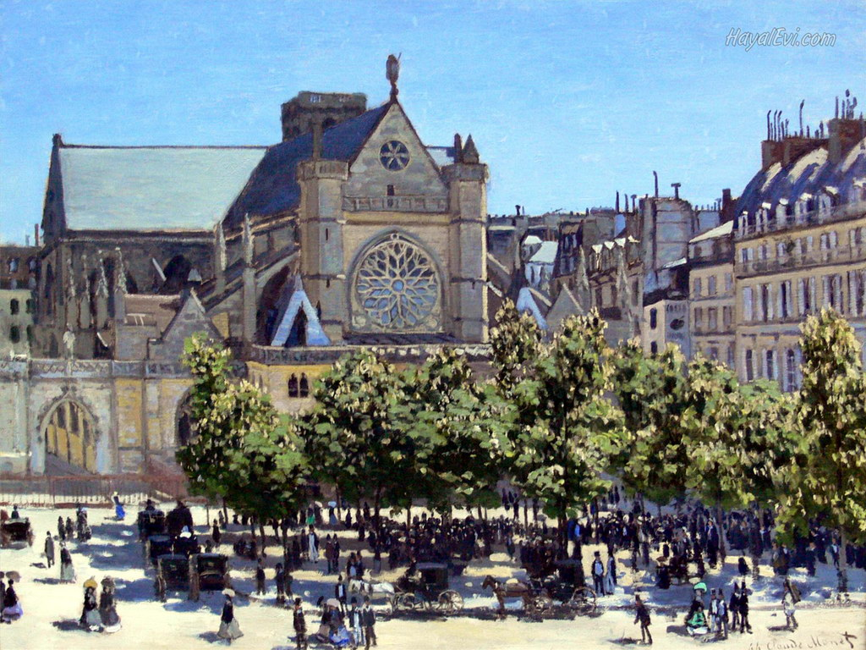
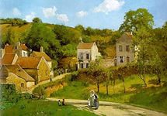
Імпресіонізм
Піссаро
Клод Моне

Slide 4
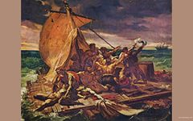
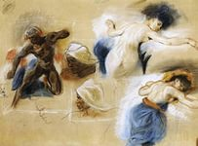
Романтизм
Ежен Делакруа
Теодор Жеріко

Slide 5
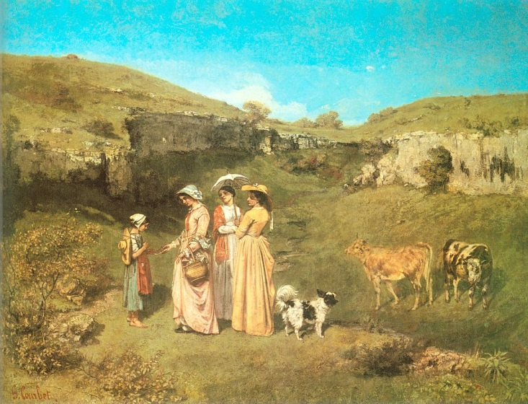
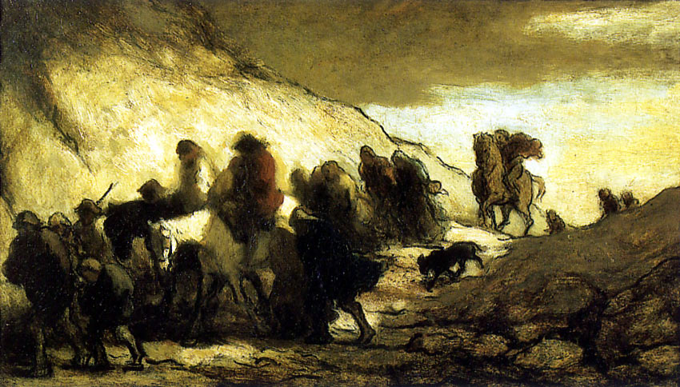
Реалізм
Гюстава Курбе
Оноре Дом'є

Slide 6
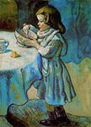
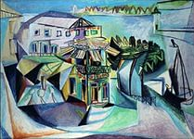
Пабло Пікассо- кубізм

Slide 7
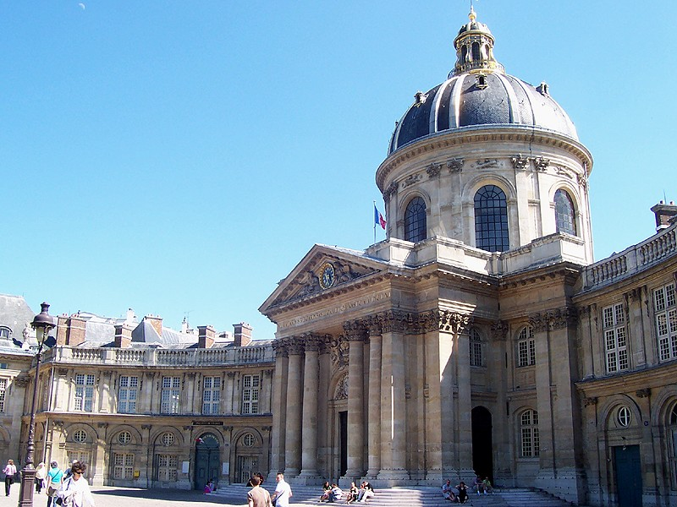
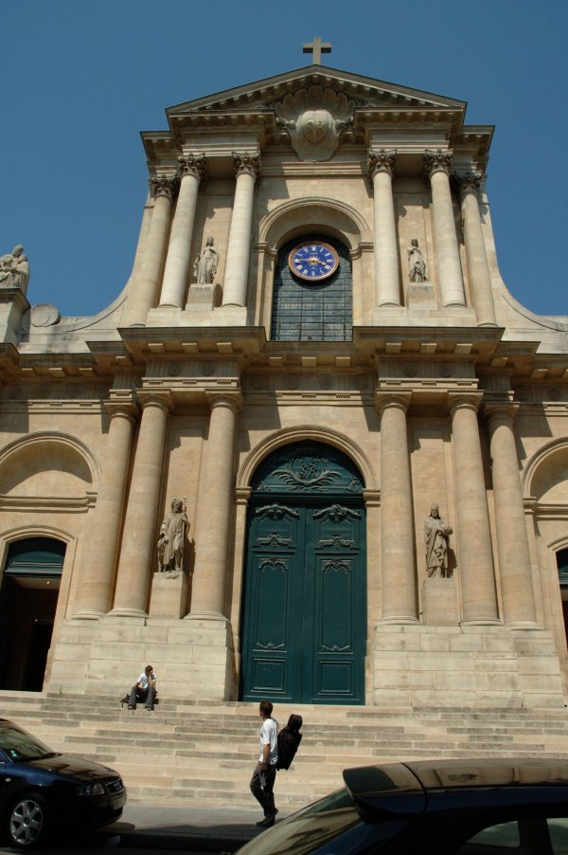
Архітектура
Церква Сен Рох, Париж.
Інститут Франції

Slide 8
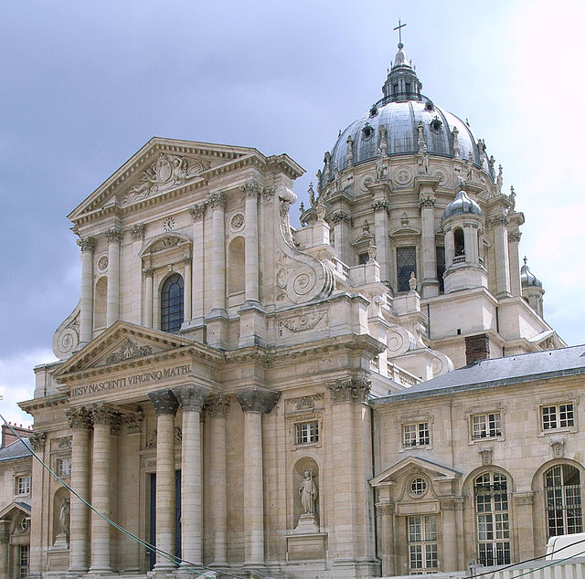
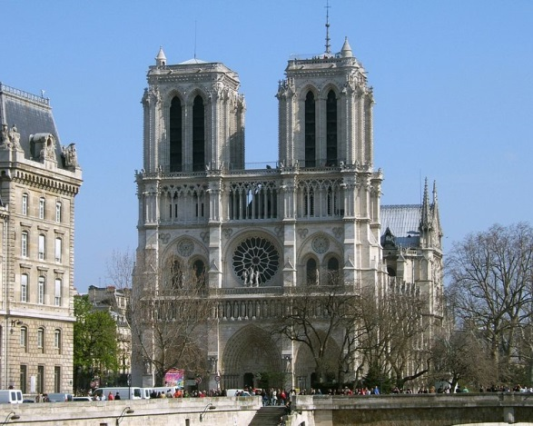
Собор Паризької Богоматері
Церква Валь де Грас

Slide 9
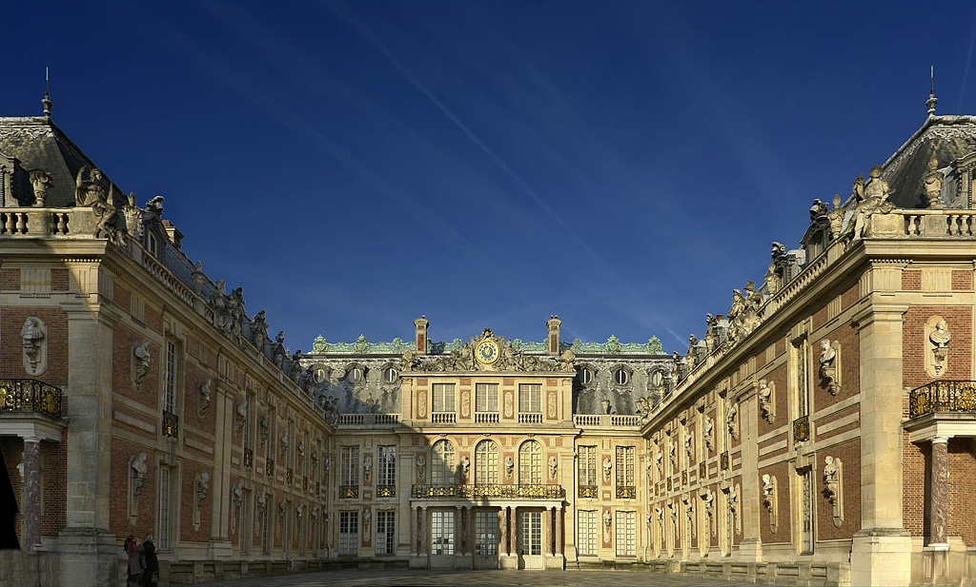
Версальський палац

